Slide 1
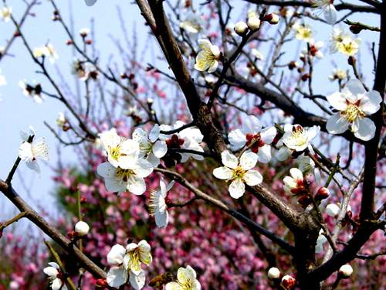
春到梅花山

Slide 2
散发 休息 欢乐
涌动 寒气 退进
挨着 片片彩云
晶莹透亮

Slide 3
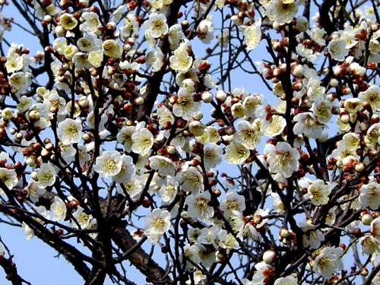
第二句
第一句
第三句
第二节

Slide 4
早春,寒气还没有退进,满山的梅花就开放了.
梅花开的早
报春
( ) 的梅花

Slide 5
盛开
盛开的梅花,你挨着我,
我挨着你,像蓝天下的
片片彩云.
片片彩云

Slide 6
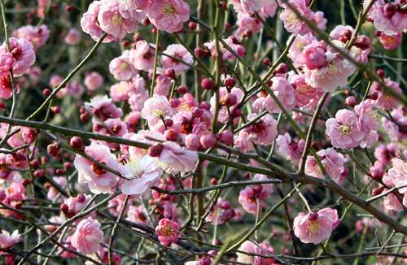

Slide 7
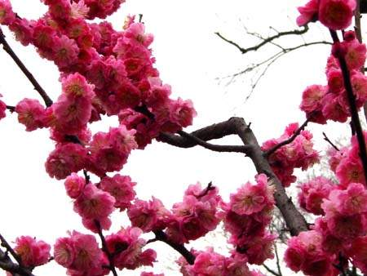

Slide 8
盛开的梅花,你挨着我,
我挨着你,像蓝天下的
片片彩云.

Slide 9
那一朵一朵的梅花,
晶莹透亮,散发出
淡淡的清香.
晶莹透亮

Slide 10
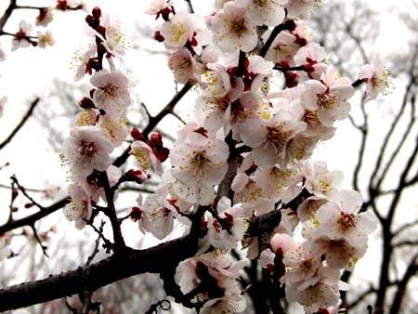

Slide 11
那一朵一朵的梅花,
晶莹透亮,散发出
淡淡的清香.
晶莹透亮

Slide 12
人们喜爱报春的梅
花, 一到休息日,通往梅
花山的大道上,便涌动着
看花的人流,梅花山成了
欢乐的海洋.
涌动
人流
欢乐的海洋

Slide 13
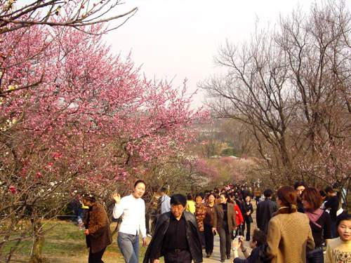

Slide 14
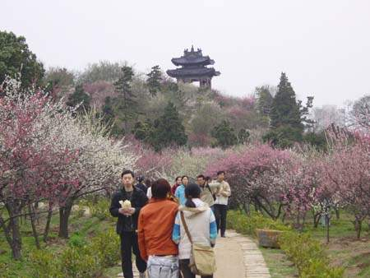

Slide 15
人们喜爱报春的梅花,一到休息日,通往梅花山的大道上,便涌动着看花的人流,梅花山成了欢乐的海洋.

Slide 16
挨
发
休
息

Slide 17
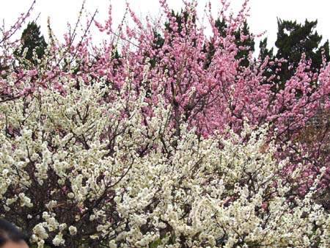

Slide 18
